Slide 1
第3章 微分中值定理与导数的应用
3.1 微分中值定理(续)

Slide 2
第一节
中值定理
一、罗尔( Rolle )定理
二、拉格朗日( Lagrange )中值定理
三、柯西(Cauchy)中值定理

Slide 3








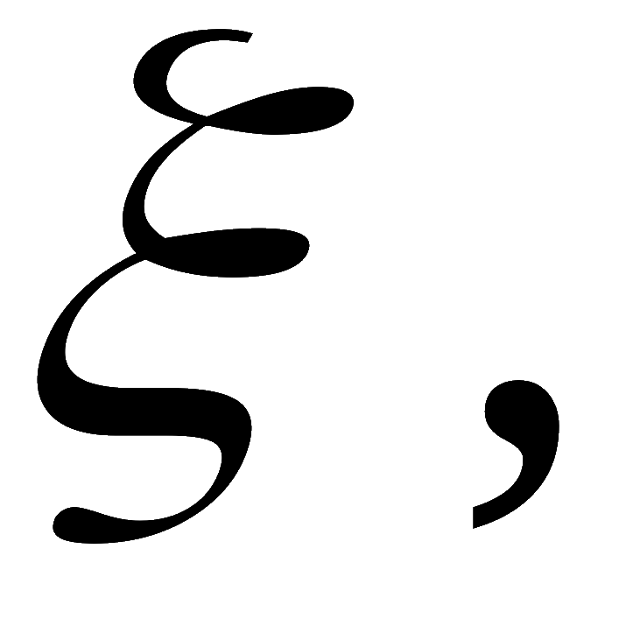


罗尔（ Rolle ）定理
几何意义
满足:
(1) 在区间 [a , b] 上连续
(2) 在区间 (a , b) 内可导
(3) f ( a ) = f ( b )
在( a , b ) 内至少存在一点
使
或 在( a , b ) 内至少存在一根

Slide 4
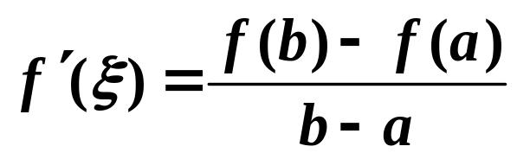
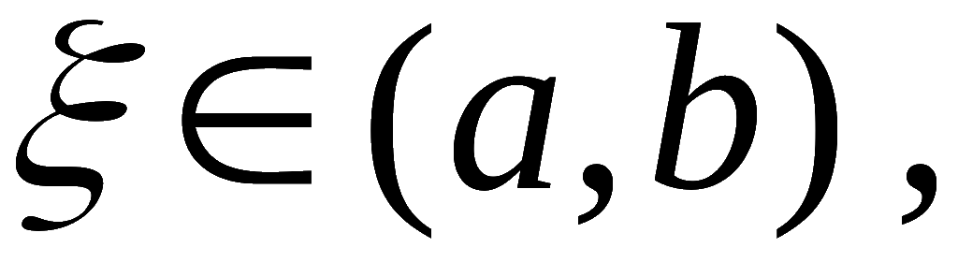




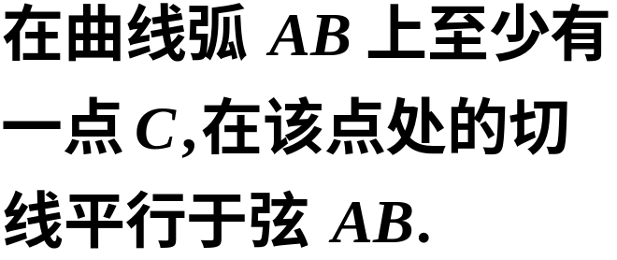








拉格朗日(Lagrange)中值定理
满足:
(1) 在区间 [a , b] 上连续
瞬时变化率
平均变化率
(2) 在区间 (a , b) 内可导
至少存在一点
使
几何解释:

Slide 5

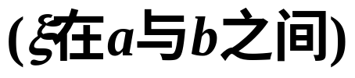
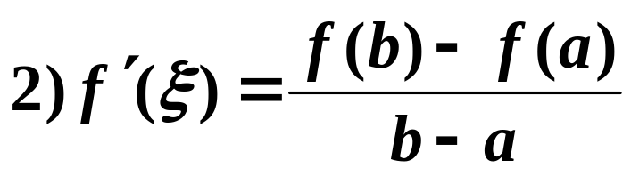

拉格朗日中值公式的几种表达形式

Slide 6
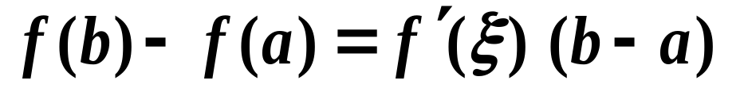

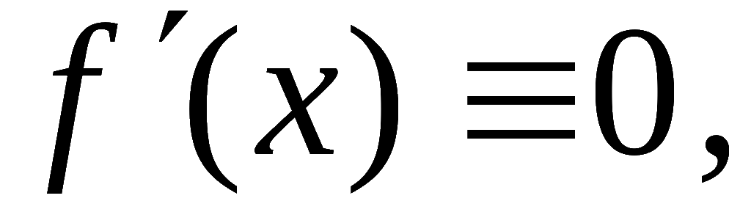
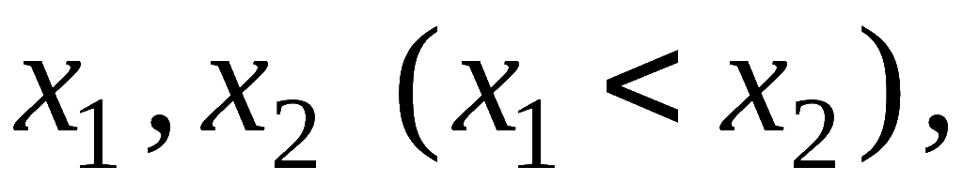

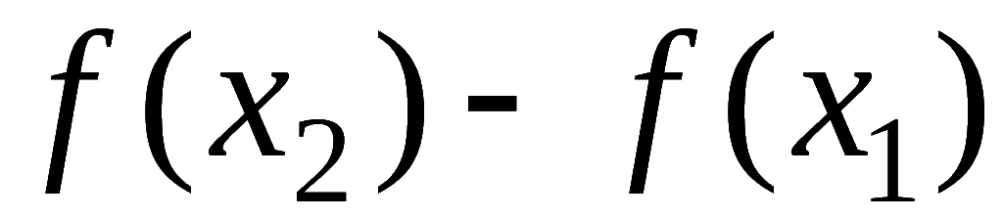
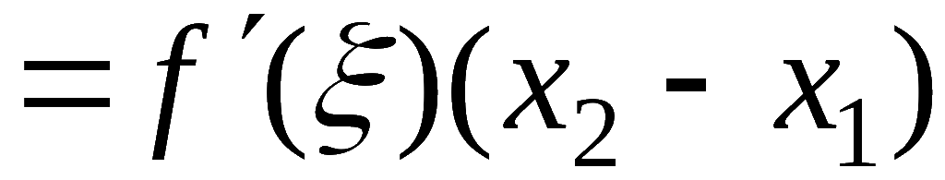

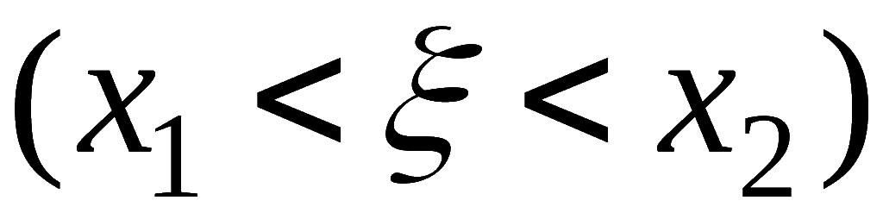
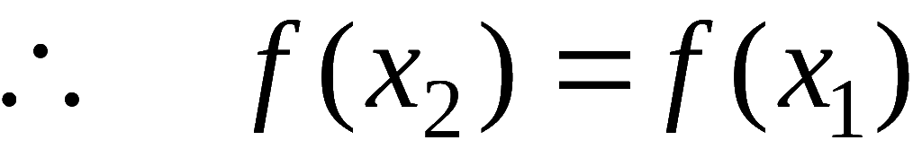
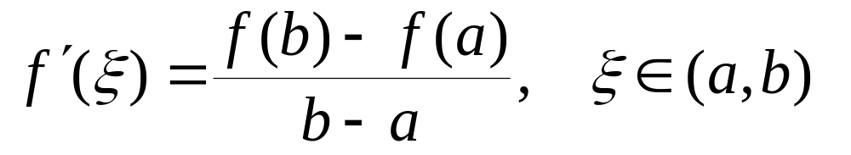
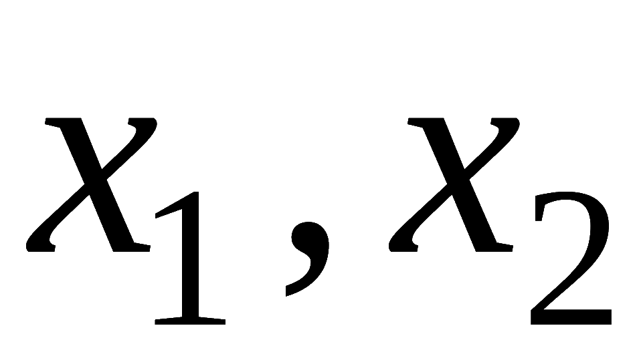
推论: 若函数
在区间 I 上满足
则
在 I 上必为常数.
证: 在 I 上任取两点
格朗日中值公式 , 得
由 的任意性知,
在 I 上为常数 .

Slide 7
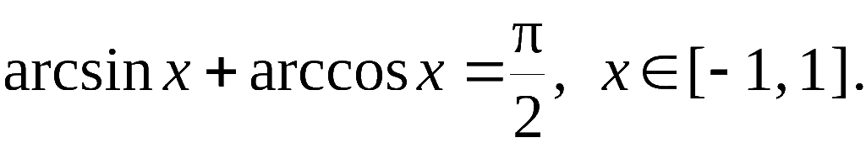
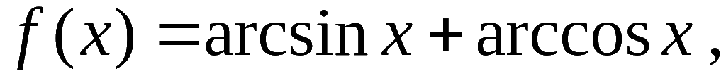
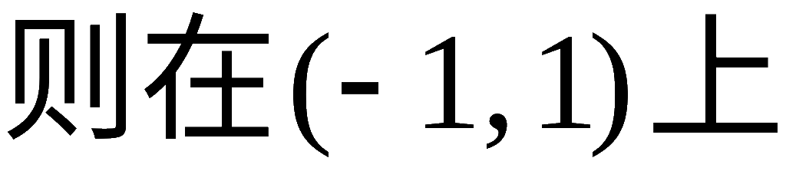
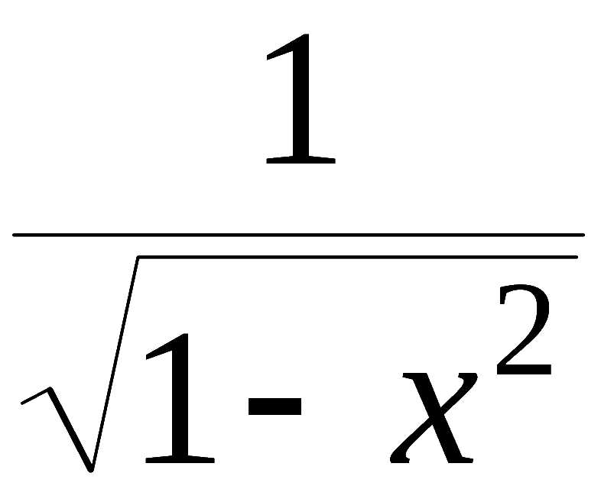
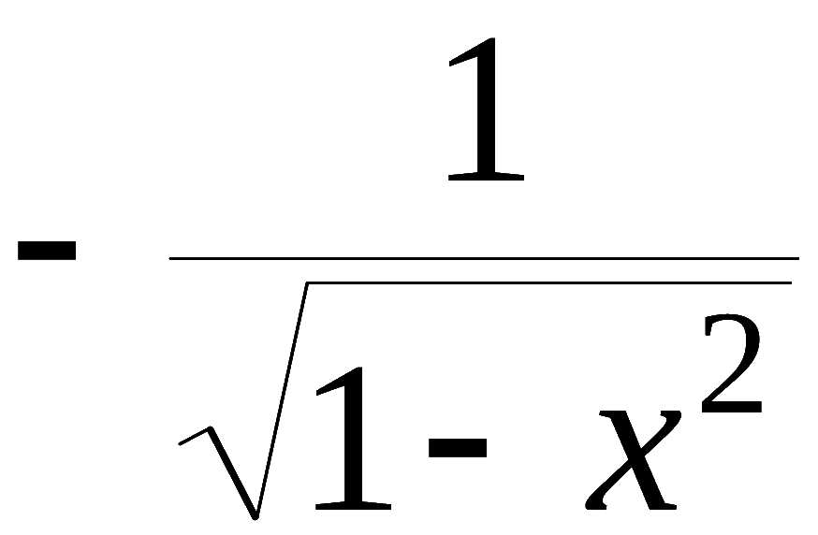
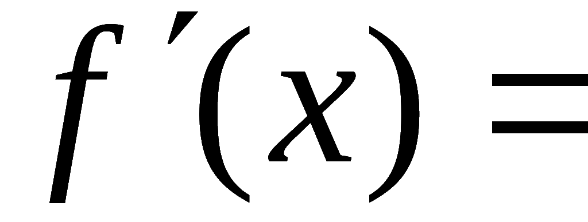
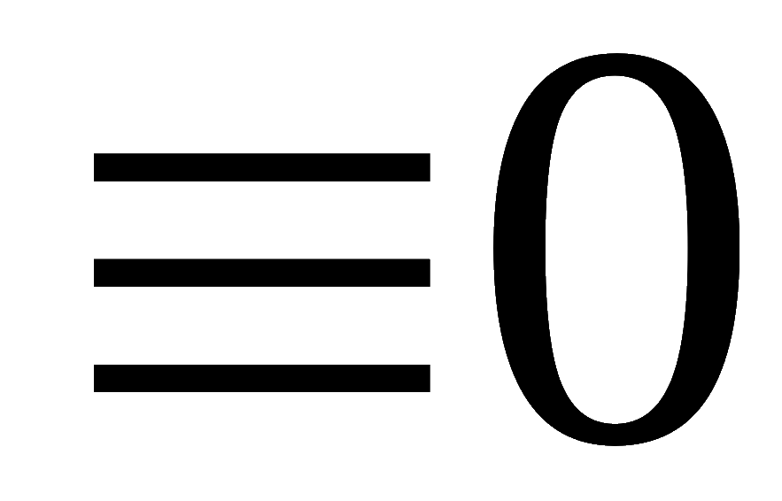
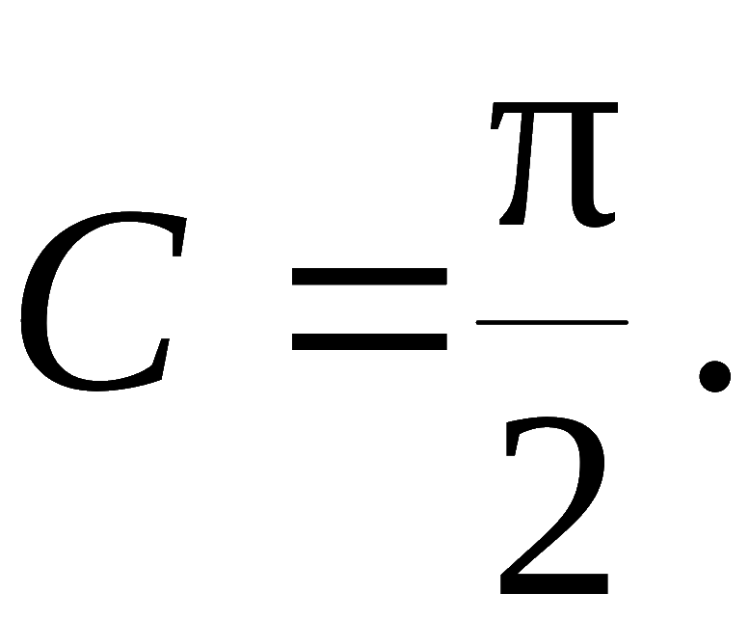
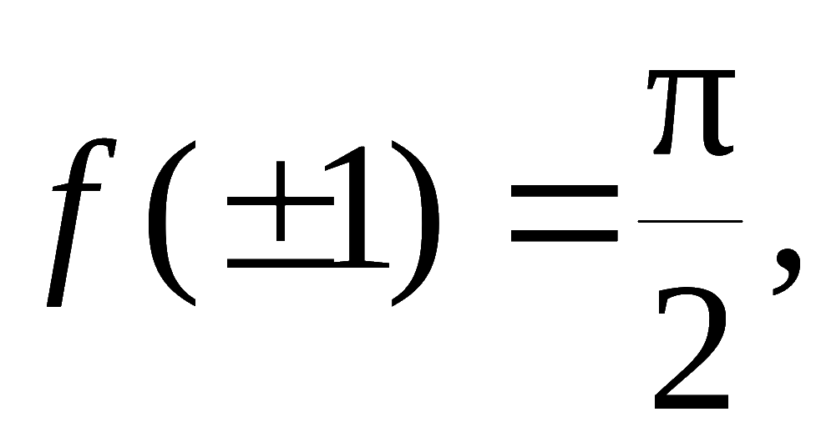
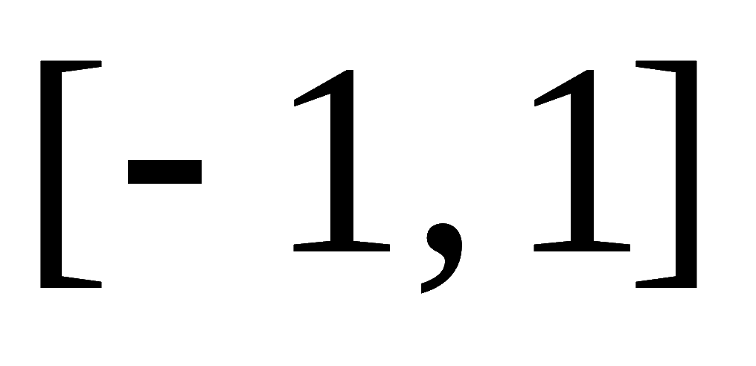





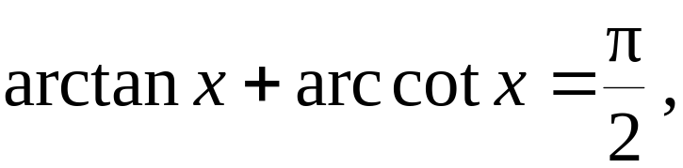

例2. 证明等式
证: 设
由推论可知
(常数)
令 x = 0 , 得
又
故所证等式在定义域 上成立.
经验:
欲证
时
只需证在 I 上
自证:

Slide 8

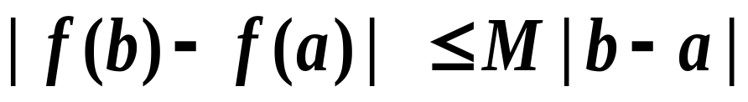
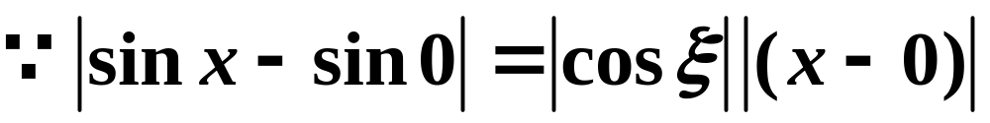
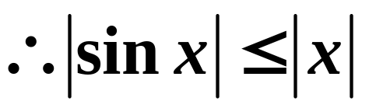
用来证明一些重要的不等式

Slide 9
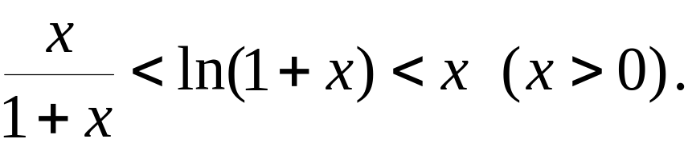

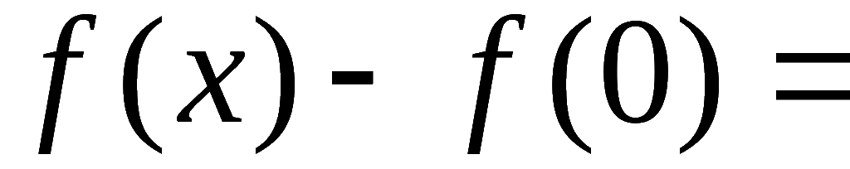
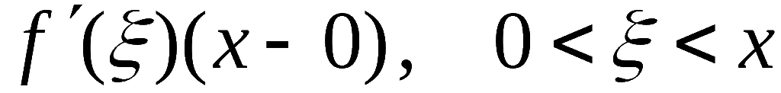
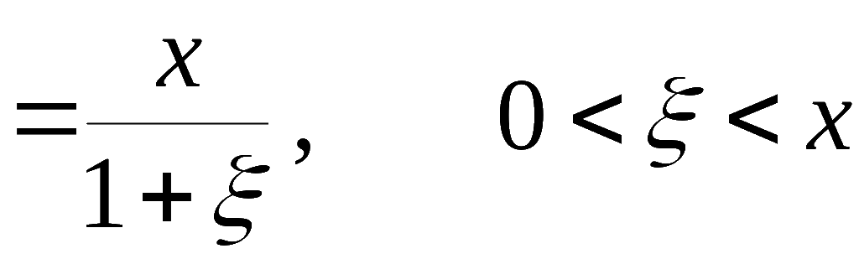
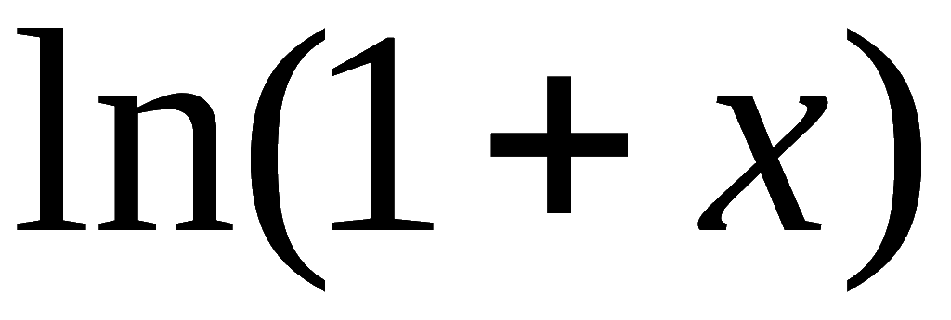
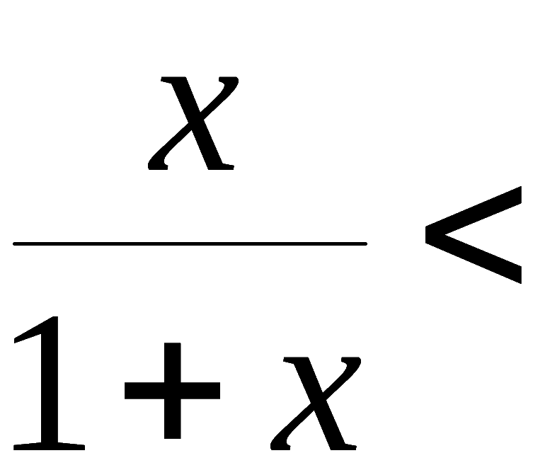
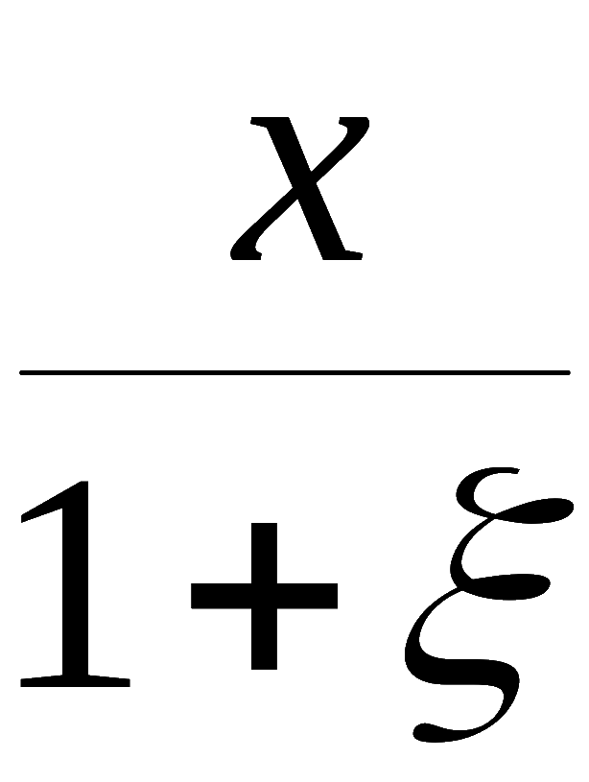

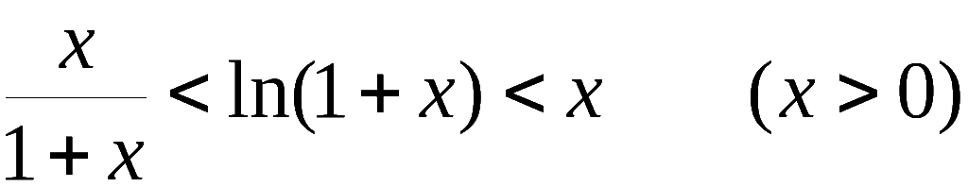
例3. 证明不等式
证: 设
中值定理条件,
因此应有
即
因为
故

Slide 10


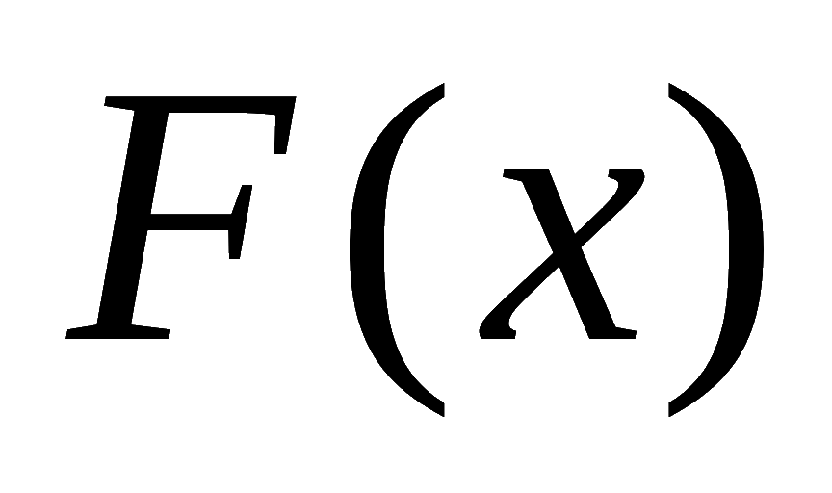
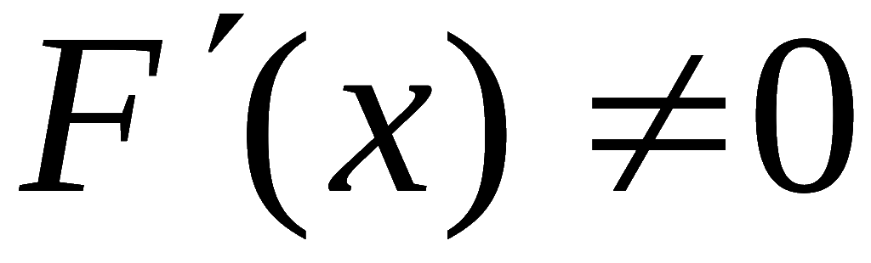
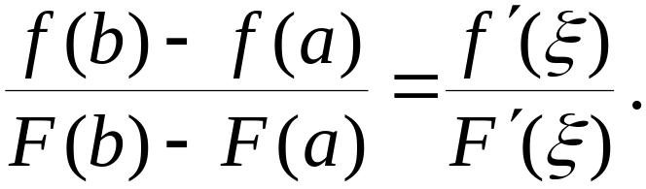




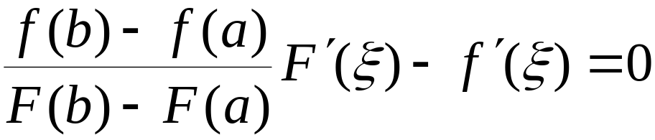

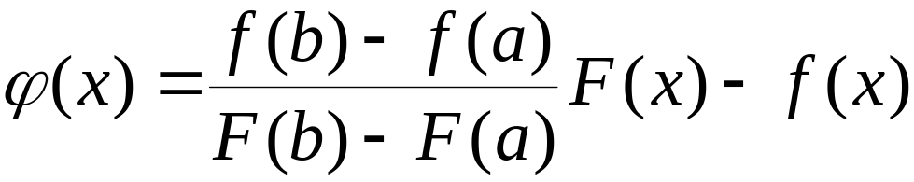
三、柯西(Cauchy)中值定理
及
满足 :
(1) 在闭区间 [ a , b ] 上连续
(2) 在开区间 ( a , b ) 内可导
(3)在开区间 ( a , b ) 内
至少存在一点
使
分析:
问题转化为证
构造辅助函数
柯西
Notes:
运行时,点击标题“三、柯西----” 或 “柯西”按钮, 或相片, 可显示柯西简介, 并自动返回.

Slide 11
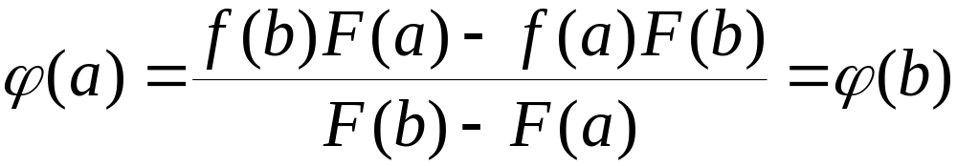
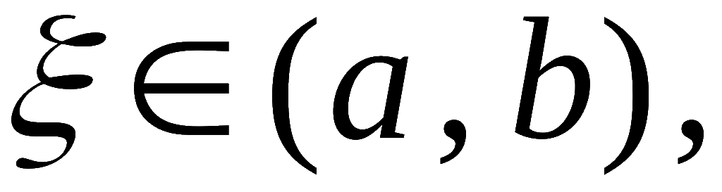
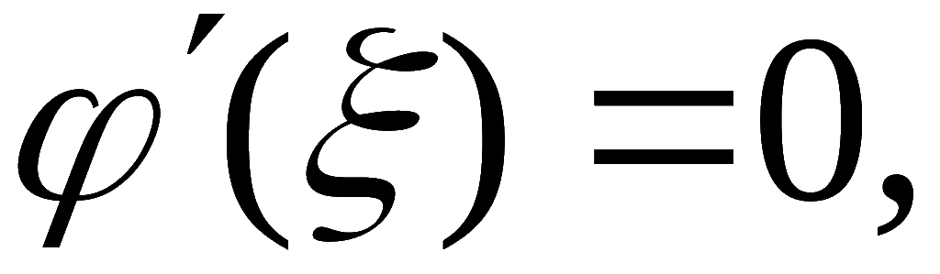
证: 作辅助函数
且
由罗尔定理知, 至少存在一点
使
即

Slide 12
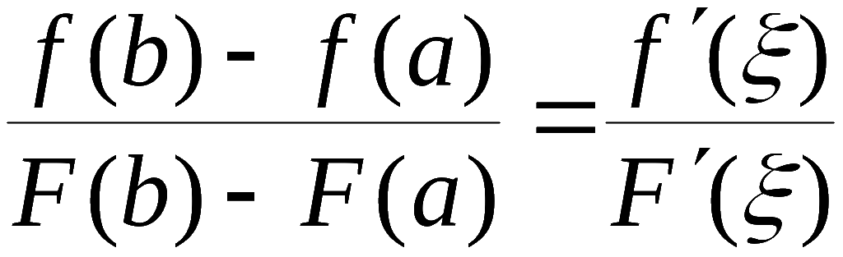
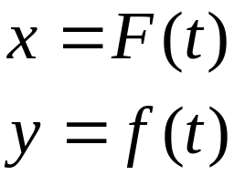

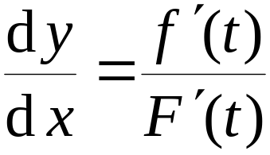




柯西定理的几何意义:
弦的斜率
切线斜率
注意:

Slide 13
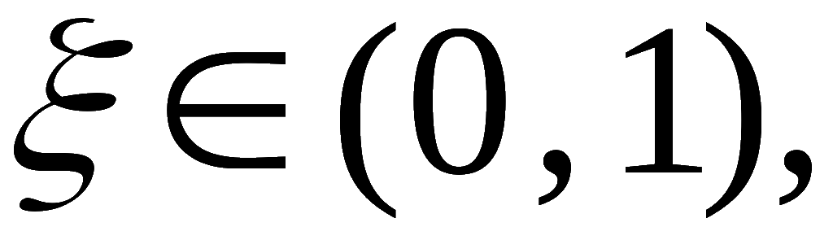
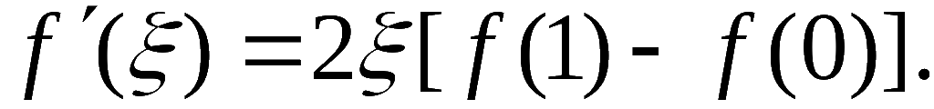











例5. 设
证明
至少存在一点
使
证: 问题转化为证
设
则
在 [0, 1] 上满足柯西中值
定理条件,
因此在 ( 0 , 1 ) 内至少存在一点 ξ ,
使
即

Slide 14










例6. 试证至少存在一点
使
法1 用柯西中值定理 .
证:
令
则 f (x) , F(x) 在 [ 1 , e ] 上满足柯西中值定理条件,
因此
即
分析:

Slide 15









例6. 试证至少存在一点
使
法2 令
则 f (x) 在 [ 1 , e ] 上满足罗尔中值定理条件,
因此存在
使

Slide 16








例7.
且
证明：存在
分析: 欲证
即要证
因 f ( x ) 在 [ a , b ] 上满足拉氏中值定理条件,
故有
①
故有
②
将①代入② , 化简得

Slide 17


内容小结
1. 微分中值定理的条件、结论及关系
费马引理
拉格朗日中值定理
罗尔定理
柯西中值定理
2. 微分中值定理的应用
关键:
利用逆向思维
设辅助函数
(1) 证明恒等式
(2) 证明不等式
(3) 证明有关中值问题的结论

Slide 18







补例1
设
在
连续，
可导且
求证 :

Slide 19



补例2（教材P143 18题）
设
在
求证 :

Slide 20




导函数的介值定理

Slide 21










Slide 22
第三章 微分中值定理与导数的应用
3.2 洛必达法则

Slide 23




本节研究:
函数之商的极限
( 或 型)
转化
洛必达法则
导数之商的极限
Notes:
运行时，点击相片, 或按钮“洛必达”, 或 “洛必达法则” ，可显示洛必达简介，并自动返回。

Slide 24





我们知道: 两个无穷小量或两个无穷
大量的商的极限 , 随着无穷小量或无穷大
量的形式不同 , 极限值可能存在、也可能
不存在、可能是无穷小量、也可能是无穷
大量 , 为此, 我们称这类极限为“不定型”,
或“未定式”
记为:
例如,

Slide 25














不定型的极限
以下各类极限称为不定型的极限：
其中 ,
例如,

Slide 26










倒数法
取对数法
只需讨论
这两种极限

Slide 27


一、
型不定型
定理1
定义 这种在一定条件下通过分子分母分别求导再求极限来确定不定型的值的方法称为洛必达法则.

Slide 28










证
定义辅助函数
则有

Slide 29











推论1.
洛必达法则
定理 1 中
换为
之一,
条件 2) 作相应的修改 , 定理 1 仍然成立.
推论 2.
若
理1条件,
则

Slide 30


二、
型不定型
定理2
推论3.
定理 2 中
换为
之一,
条件 2) 作相应的修改 , 定理 2 仍然成立.

Slide 31











例1
解
例2
解
注意: 不是未定式不能用洛必达法则 !

Slide 32








例3
解
例4
解
定式因子如有极限
应单独分出计算.

Slide 33








例5. 求
解:
原式
例6. 求
解: (1) n 为正整数的情形.
洛
原式
洛
洛

Slide 34








例6. 求
(2) n 不为正整数的情形.
存在正整数 k , 使当 x > 1 时,
从而
用夹逼准则
由(1)

Slide 35












说明:
1) 例5 , 例6 表明
时,
后者比前者趋于
更快 .
2) 在满足定理条件的某些情况下洛必达法则不能解决
计算问题 .
例如,
用洛必达法则
例3.
事实上
例4.

Slide 36







3) 若
不能用洛必达法则 !
即
例如,
极限不存在

Slide 37

















三、其他未定式:
解决方法:
通分
取倒数
取对数
转化
转化
转化
例7. 求
解: 原式
洛

Slide 38






例8. 求
通分
取倒数
取对数
转化
转化
转化
解: 原式
洛

Slide 39





例9. 求
通分
取倒数
取对数
转化
转化
转化
解:
利用 例7
例5
Notes:
运行时, 点击按钮“例5”, 或“利用例5”, 可看例5的画面.

Slide 40








例10. 求
解: 注意到
原式
洛
在使用洛必达法则时 , 要注意进行化简工作 , 它会使问题变得简单 .

Slide 41







这是数列的极限
例11
解

Slide 42














例12. 求
法1. 直接用洛必达法则.
下一步计算很繁 !
法2..
原式
例3
Notes:
运行时，点击按钮“例3”，可显示例3的解题过程。

Slide 43









运用洛必达法则时的注意事项
洛必达法则只限于求
其它
类型的不定型应首先化成这两种形式才能用
洛必达法则 .

Slide 44


在运用洛必达法则求极限过程中, 极限存
在并且不等于零的因子可以提出来, 这样
可使问题简化.
在运用洛必达法则时 ,
但也不是无穷大 , 则不能说明
在 . 此时应重新另找其它方法进行计算 .

Slide 45


在运用洛必达法则求极限过程中, 尽可能
运用等价无穷小替代方法, 它往往可使问
题得到明显的简化.
如果在使用洛必达法则后 ,
则条件 , 则可继续使用洛必达法则 .

